Slide 1

Octubre
´
Robotico
T2
Taller 2

Slide 2



Slide 3
¿Qué vamos a hacer?
1. Montaje Electrónico
2. Modelo Cinemático
3. Control Manual (jugar xD)
4. Pick & Place

Slide 4
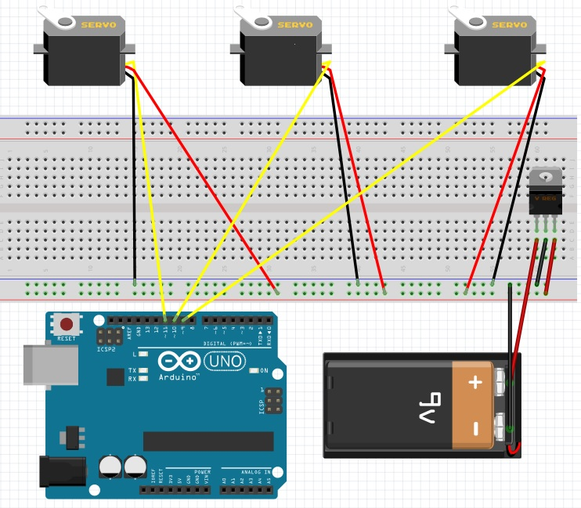




1. Montaje Electrónico
Superconsejitos
No dejes los cables de la batería al aire: ¡CORTOCIRCUITO!
Pon la conexión de tierra (GND) común a todos los componentes.
Usa el mismo color para conexión:

Slide 5
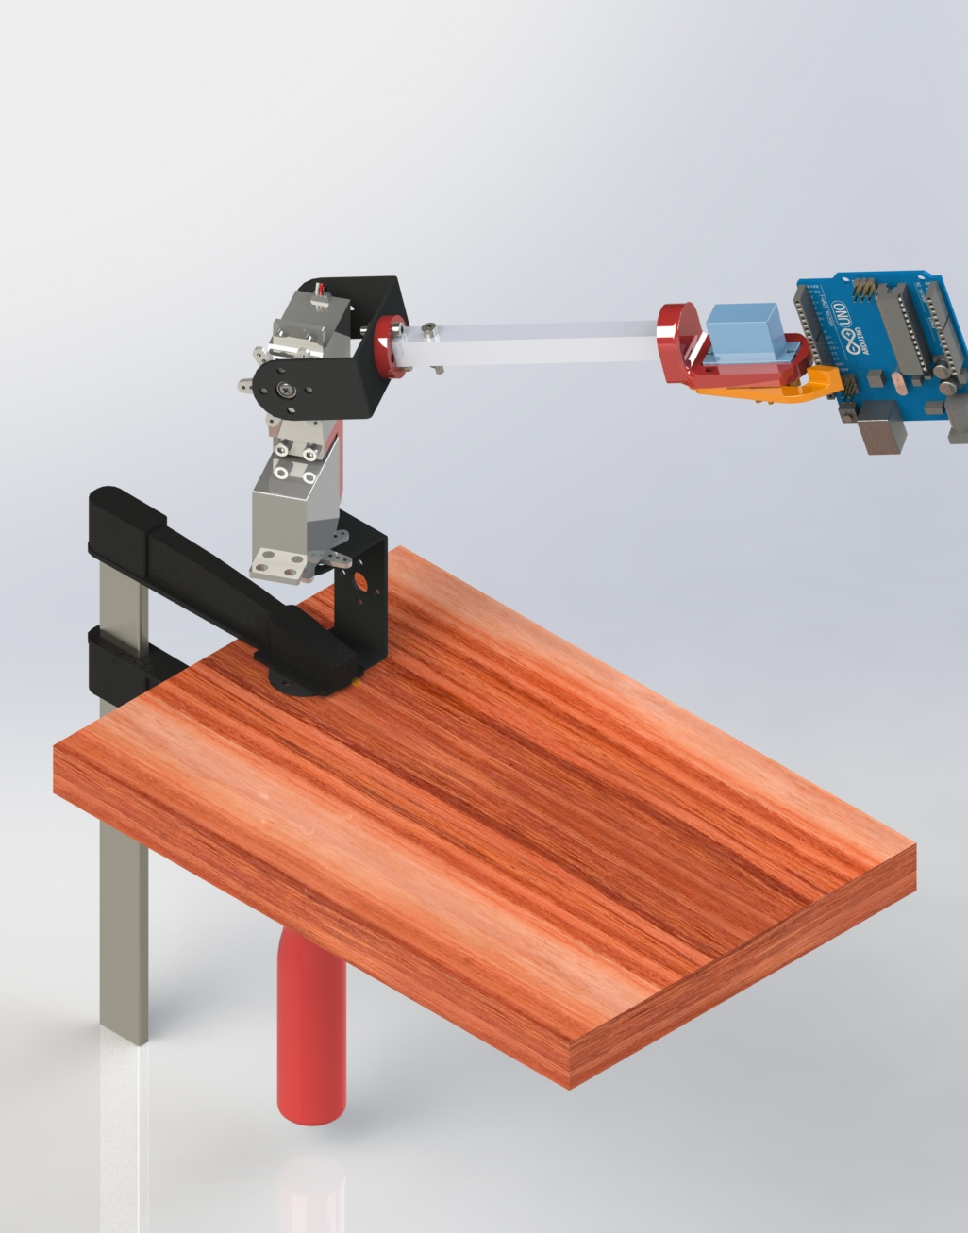
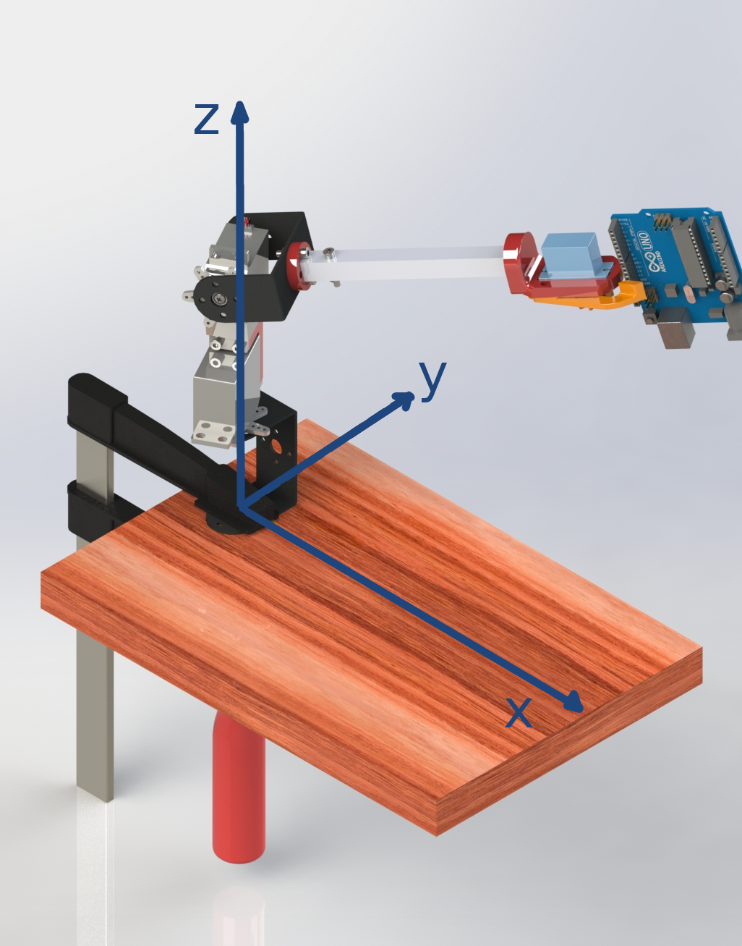
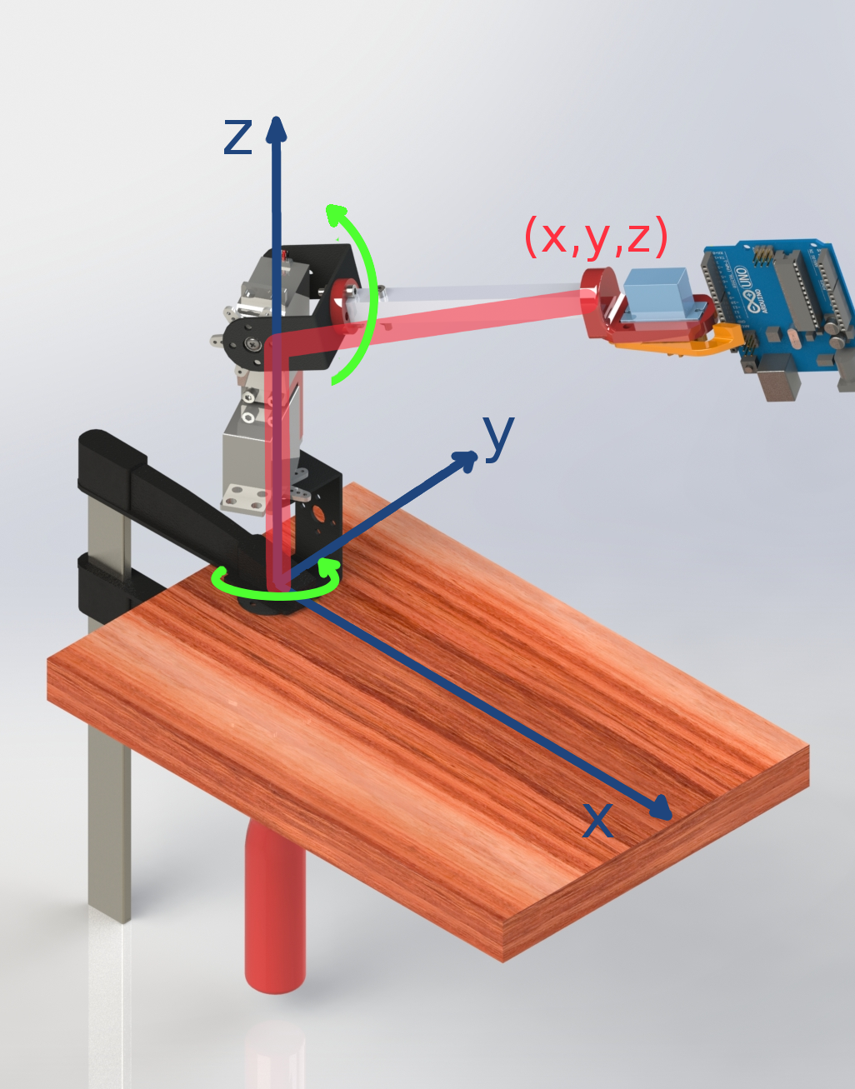
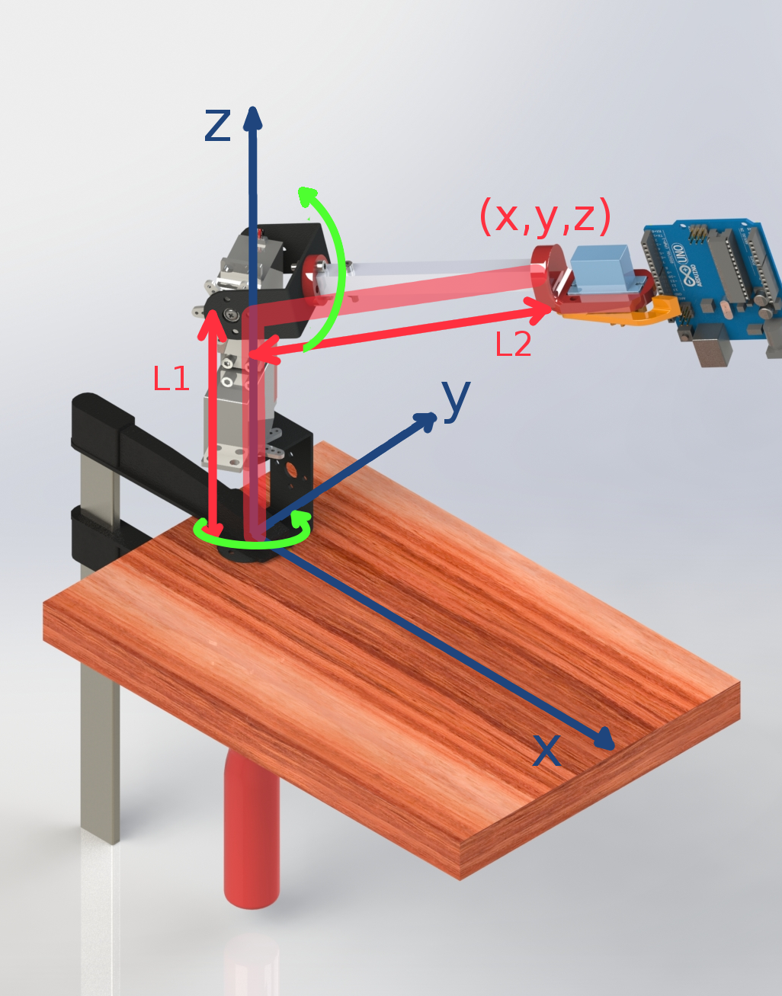

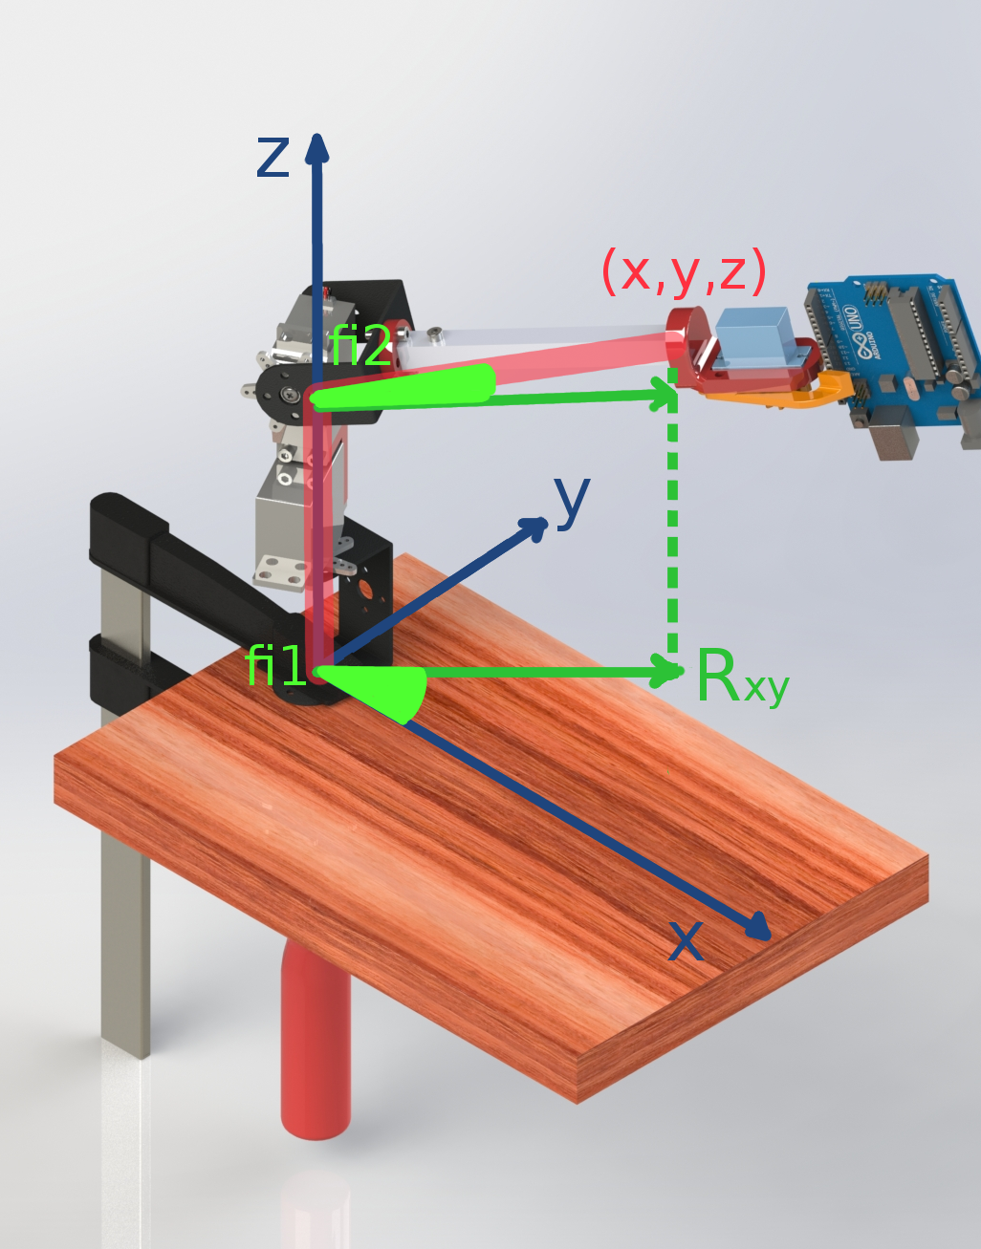

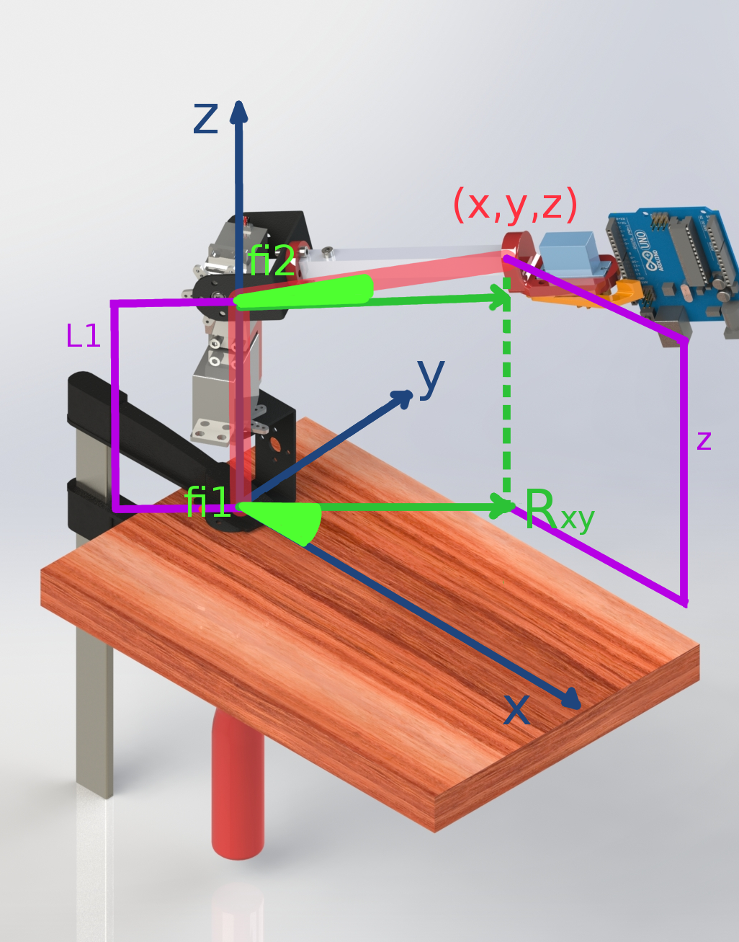
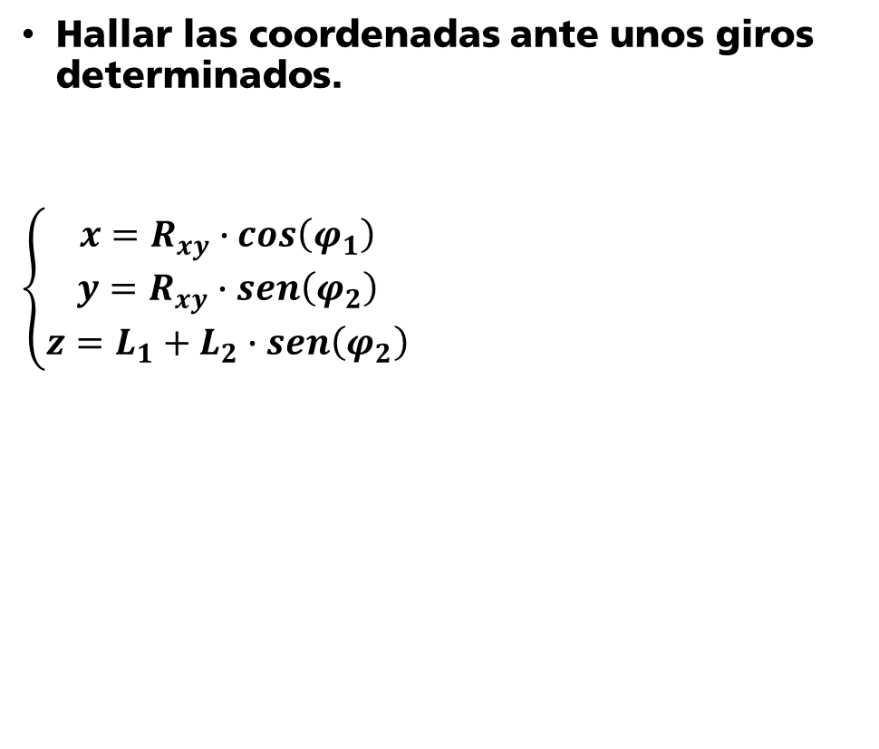
Cinemática directa
Hallar las coordenadas ante unos giros determinados.
$$\left\{\begin{aligned}x=R_{xy}∙cos\left(φ_{1}\right) \\ y=R_{xy}∙sen\left(φ_{2}\right) \\ z=L_{1}+L_{2}∙sen\left(φ_{2}\right)\end{aligned}\right.$$

Slide 6


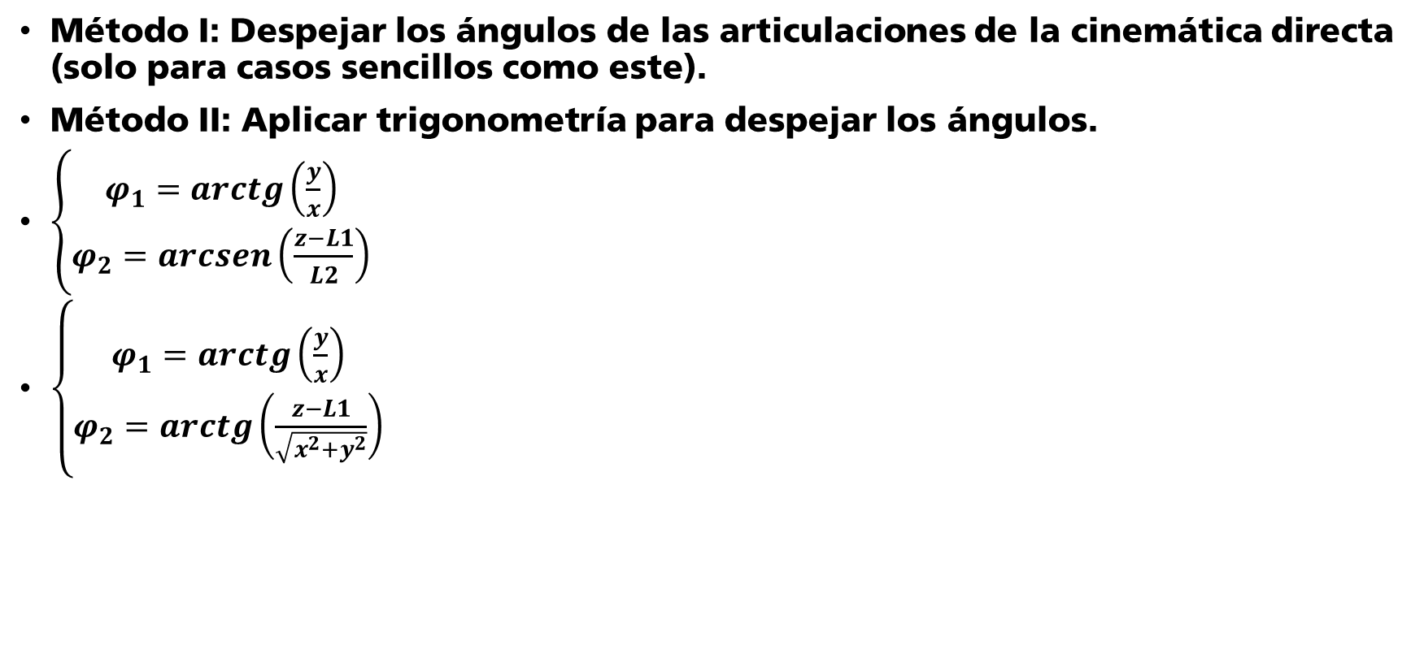
Cinemática inversa
Método I: Despejar los ángulos de las articulaciones de la cinemática directa (solo para casos sencillos como este).
Método II: Aplicar trigonometría para despejar los ángulos.
$\left\{\begin{aligned}φ_{1}=arctg\left(\frac{y}{x}\right) \\ φ_{2}=arcsen\left(\frac{z−L1}{L2}\right)\end{aligned}\right.$
$\left\{\begin{aligned}\begin{aligned} \\ φ_{1}=arctg\left(\frac{y}{x}\right)\end{aligned} \\ φ_{2}=arctg\left(\frac{z−L1}{\sqrt{x^{2}+y^{2}}}\right)\end{aligned}\right.$

Slide 7
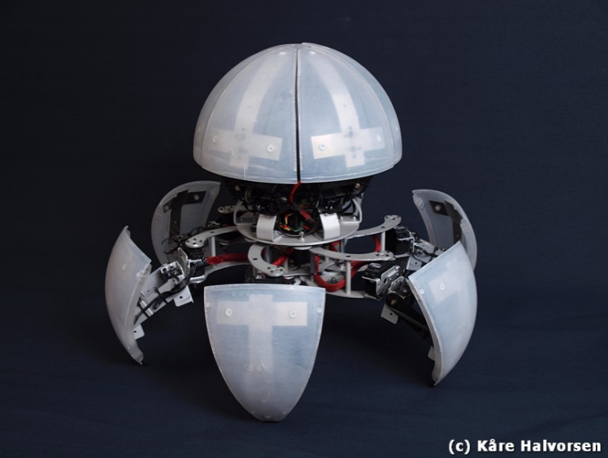
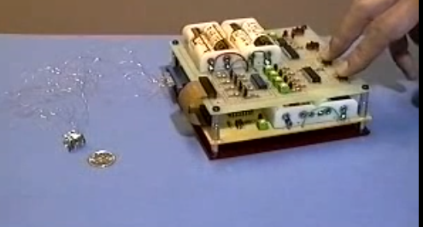
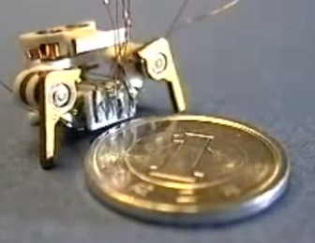
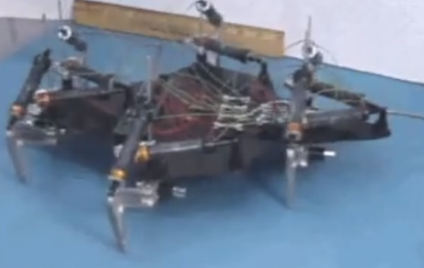
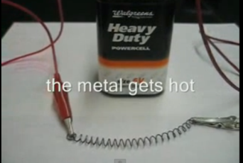
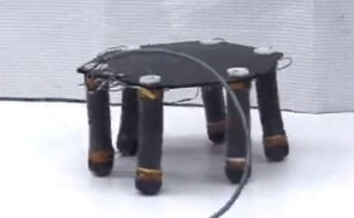
VÍDEOS
Actuadores
http://www.youtube.com/watch?v=5PywGPviouQ
https://www.youtube.com/watch?v=lb3Riq06fVI
http://www.youtube.com/watch?v=0L2UEF-9bF4
http://www.youtube.com/watch?v=nl4-s-DDO-M

Slide 8
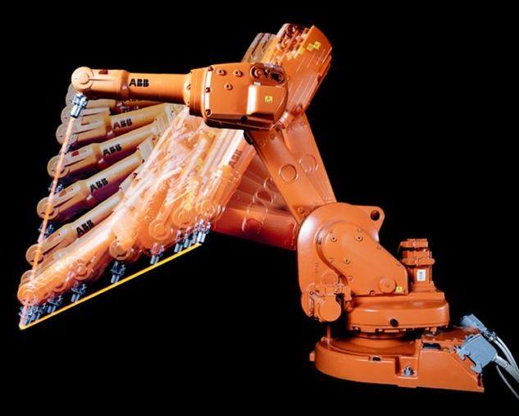
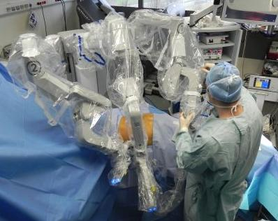
VÍDEOS
Robots articulados
http://www.youtube.com/watch? v=WTdqmkQtR78
http://www.youtube.com/watch?v=zk8qWXhsFm8

Slide 9
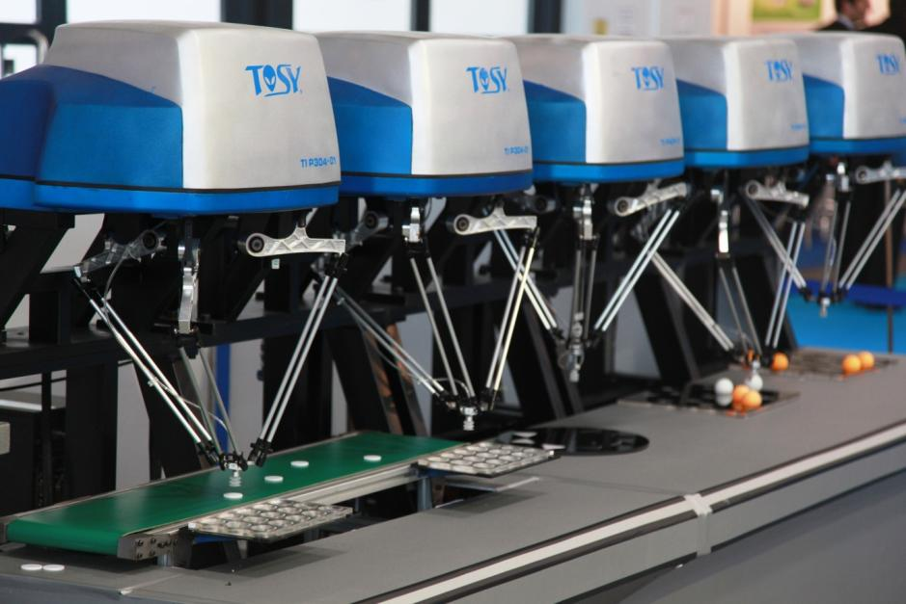
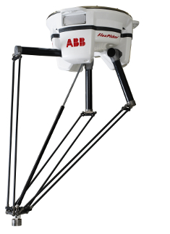
VÍDEOS
Robots paralelos
http://www.youtube.com/watch?v=qXKh0m_z7uQ

Slide 10
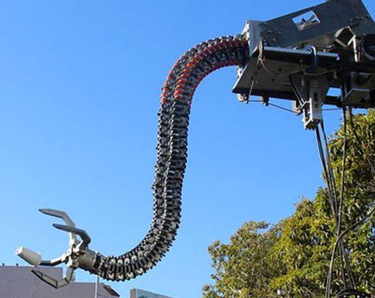
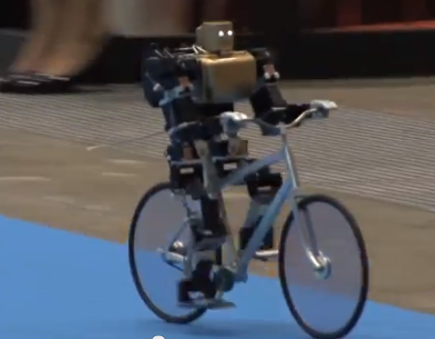
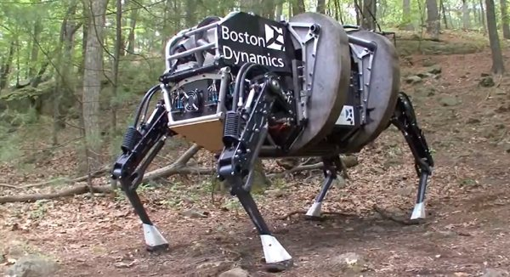
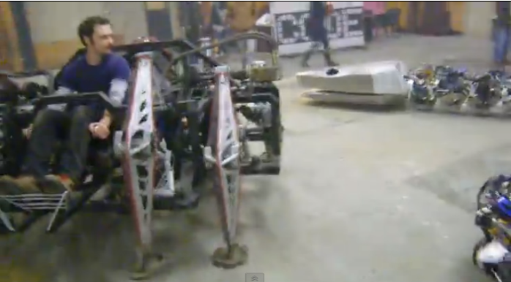
VÍDEOS
Otros robots
http://www.youtube.com/watch?v=Ocyhbij9JYQ

Slide 11
¡MUCHAS GRACIAS POR ASISTIR! NOS VEMOS POR LA ETSII

Slide 12


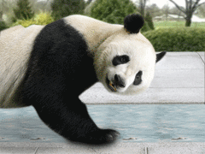
MANDA
Y NO TU

